Slide 1
Строки
Работа со строками как мотивирующий пример обобщённого программирования
К. Владимиров, Intel, $2018$ mail-to: konstantin.vladimirov@gmail.com

Slide 2
Строки в стиле C
Класс строки
Оптимизации: COW и SSO
Шаблон класса строки

Slide 3
Hello, world!
Самый простой код, какой только возможен
cout << "Hello, world!" << endl;
Вопрос: что такое "Hello, world!"?

Slide 4
Строковые литералы
Самый простой код, какой только возможен
cout << "Hello, world!" << endl;
Вопрос: что такое "Hello, world!"?
Ответ: это строковый литерал. Литерал это константа времени компиляции.
Вопрос: какой тип у строкового литерала "Hello, world!"?

Slide 5
Завершающие нулевые символы
Самый простой код, какой только возможен
cout << "Hello, world!" << endl;
Вопрос: что такое "Hello, world!"?
Ответ: это строковый литерал. Литерал это константа времени компиляции.
Вопрос: какой тип у строкового литерала "Hello, world!"?
Ответ: его тип это const char[14] так как sizeof ("Hello, world!") == 14
Строки с завершающим нулевым символом называются C-строками так как являются наследием языка C
H
e
l
l
o
,
w
o
r
l
d
!
\0

Slide 6
C-строки
Cтроки в C++ исторически также завершаются нулевым символом
H
e
l
l
o
,
w
o
r
l
d
!
\0
Но строка могла быть устроена в памяти и иначе. Например предваряться размером
\13
H
e
l
l
o
,
w
o
r
l
d
!
Обсуждение: эволюционные преимущества C-строк?

Slide 7
Работа с C-строками
Чтобы иметь возможность оперировать C-строкой, обычно используют указатель на первый элемент при неизменных и массив при изменяемых строках:
const char *cinv = "Hello, world";
char cmut[] = "Hello, world";
char *cheap = malloc (какой-то размер);
strcpy (cheap, cinv);
cheap = cinv;
cinv = 0;
cmut = cheap;
0xa000
H
e
.........
d
!
\0
cinv
cmut
cheap
H
e
.........
d
!
\0
0xb000
H
e
.........
d
!
\0

Slide 8
Работа с C-строками
Чтобы иметь возможность оперировать C-строкой, обычно используют указатель на первый элемент при неизменных и массив при изменяемых строках:
const char *cinv = "Hello, world";
char cmut[] = "Hello, world"; // копирование
char *cheap = malloc (какой-то размер);
strcpy (cheap, cinv); // копирование
cheap = cinv; // утечка памяти
cinv = 0; // ok
cmut = cheap; // ошибка компиляции
0xa000
H
e
.........
d
!
\0
cinv
cmut
cheap
H
e
.........
d
!
\0
0xb000
H
e
.........
d
!
\0

Slide 9
Работа с C-строками: <cstring>
strlen
strcpy, strcat
strcmp
strchr, strstr
strspn, strcspn
strtok
strpbrk
strerror
#include <cstring> #include <cassert> char astr[] = "hello"; char bstr[15]; int alen = std::strlen(astr); assert(alen == 5); std::strcpy(bstr, astr); std::strcat(bstr, ", world!"); int res = std::strcmp(astr, bstr); assert(res < 0);

Slide 10
Обсуждение
Проблемы безопасности при работе с C-строками

Slide 11
Обсуждение
Проблемы безопасности при работе с C-строками
Главная проблема: при передаче в функцию вроде strcpy указателя на неправильные данные, мы получим в ответ ВСЕ данные до ближайшего нулевого символа

Slide 12
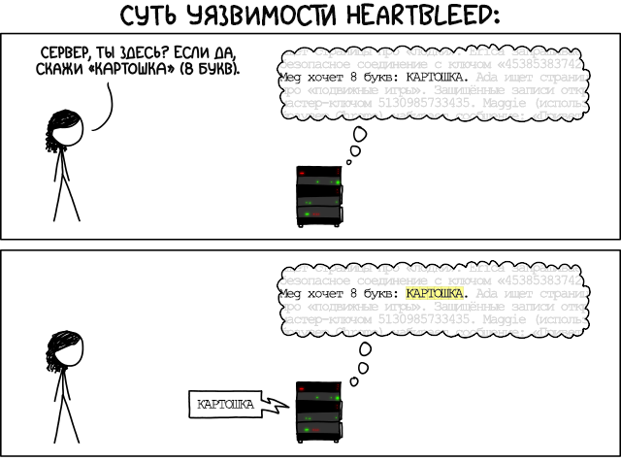
https://xkcd.ru/1354/

Slide 13
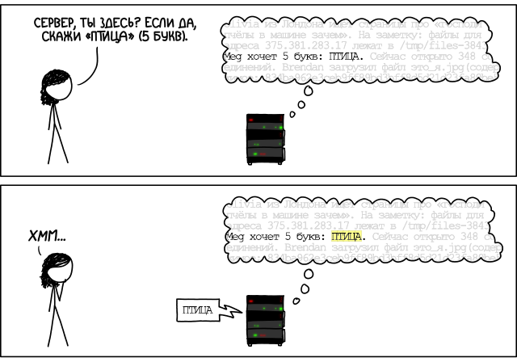
https://xkcd.ru/1354/

Slide 14
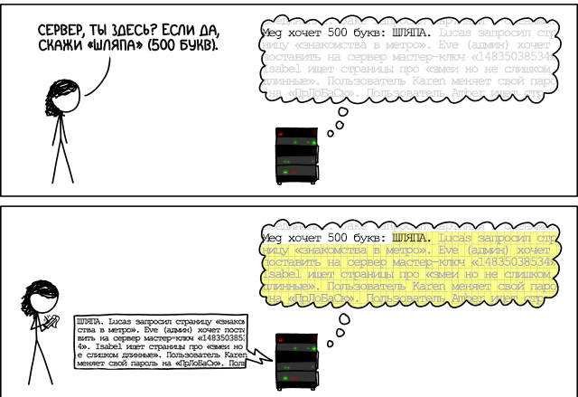
https://xkcd.ru/1354/

Slide 15
Вариант решения в стиле C
Функции с ограничением количества символов:
char* strncpy (char *dst, const char *src, size_t n);
char* strncat (char *dst, const char *src, size_t n);
int strncmp (const char *s1, const char *s2, size_t n);
Работает ли этот вариант?

Slide 16
Вариант решения в стиле C
Функции с ограничением количества символов:
char* strncpy (char *dst, const char *src, size_t n);
char* strncat (char *dst, const char *src, size_t n);
int strncmp (const char *s1, const char *s2, size_t n);
Работает ли этот вариант?
Это лучше, чем ничего, но есть очевидные проблемы:
функции, для которых так не сделать (напр. strlen)
off-by-one проблемы с завершающим нулём и его переносом
переполнения буфера из-за рассогласования переданного и реального размера

Slide 17
Обсуждение
Настоящая причина проблем – в том, что для C строки длина не является инвариантом
Чтобы сохранять инварианты таких объектов как строки, необходимо закрытое состояние, недоступное к модификации, т.е. необходима инкапсуляция
Что естественным образом приводит к идее: написать класс строки

Slide 18
Строки в стиле C
Класс строки
Оптимизации: COW и SSO
Шаблон класса строки

Slide 19
Творческая задача
Нарисуйте на листочке бумажки велосипед

Slide 20
Творческая задача
Нарисуйте на листочке бумажки велосипед
Вот только некоторые из существующих и активно используемых велосипедов для строк:
CString
QString
CComBSTR
FBString
Поскольку вы всё равно вряд ли сделаете лучше, давайте сначала посмотрим как устроен класс std::string

Slide 21
Как в принципе устроен std::string
size
string
data
H
e
l
l
o
,
w
o
r
l
d
!
\0
size
capacity
capacity
Эта картинка врёт в одной очень существенной детали
Но она хороша как принципиальная схема

Slide 22
Домашняя наработка
Напишите конструктор копирования и оператор присваивания для такого класса string
class string { char *data_; size_t size_; size_t capacity_;
public: // TODO: copy ctor // TODO: copy assignment };
Пример использования
string s("Hello, world!");
string scopy(s); // copy ctor
string s1("Other text");
s1 = s; // copy assignment

Slide 23
Базовая функциональность <string>
Семантическая операция | cstring | std::string
Узнать длину | strlen | length
Скопировать/сконкатенировать | strcpy, strcat | operator=, operator+=
Сравнить с другой строкой | strcmp | compare, operator<, operator==
Определить наличие подстроки | strchr, strstr | find
Определить наличие набора символов | strspn, strcspn, strpbrk | find_first_of, find_first_not_of
Побить на токены | strtok | boost::tokenizer
Вставить в центр строки, удалить | - | insert, erase
Заменить подстроку | - | replace
Вернуть копию подстроки | strncpy (с проблемами) | substr
Обменять строки значениями | - | swap

Slide 24
Базовая функциональность <string>
#include <cstring> #include <cassert> char astr[] = "hello"; char bstr[15]; int alen = std::strlen(astr); assert(alen == 5); std::strcpy(bstr, astr); std::strcat(bstr, ", world!"); int res = std::strcmp(astr, bstr); assert(res < 0); foo(bstr);
#include <string> using std::string; string astr = "hello"; string bstr; bstr.reserve(15); int alen = astr.length(); assert(alen == 5); bstr = astr; bstr += ", world!"; int res = astr.compare(bstr); assert(res < 0); foo(bstr.c_str());

Slide 25
Обсуждение
size
control block
data
H
e
l
l
o
,
w
o
r
l
d
!
\0
size
capacity
capacity
Самым странным в этой картинке кажется завершающий ноль
Зачем он нужен, если мы уже храним размер?

Slide 26
Обсуждение
size
control block
data
H
e
l
l
o
,
w
o
r
l
d
!
\0
size
capacity
capacity
Самым странным в этой картинке кажется завершающий ноль
Зачем он нужен, если мы уже храним размер?
Подсказка: подумайте о реализации метода c_str()

Slide 27
Поиск в строках
using szt = std::string::size_type;
string s = "Hello";
szt notfound = s.find("bye");
assert (notfound == std::string::npos);
szt ellp = s.find("ell");
szt hpos = s.find("H", ellp);
assert (hpos == std::string::npos);
H
e
l
l
o
\0
npos = -1
H
e
l
l
o
\0
?
ellp = 1
H
e
l
l
o
\0

Slide 28
Домашняя наработка: замены в строке
// Написать функцию:
int replace_all (string& str, const string& from, const string& to);
// Пример:
string str = "Hello, $username, how are you doing, $username?"; string from = "$username"; string to = "Eric, the Bloody Axe"; int nrepl = replace_all (str, from, to);
assert(nrepl == 2);
cout << str << endl;

Slide 29
Обсуждение
Стандартные строки достаточно хороши?

Slide 30
Обсуждение
Стандартные строки достаточно хороши?
Кажется они имеют ряд проблем по сравнению с C-строками

Slide 31
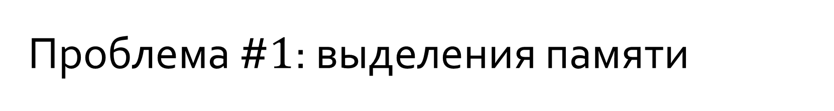
Проблема #$1$: выделения памяти
#include <cstring> #include <cassert> char astr[] = "hello"; char bstr[15]; int alen = std::strlen(astr); assert(alen == 5); std::strcpy(bstr, astr); std::strcat(bstr, ", world!"); int res = std::strcmp(astr, bstr); assert(res < 0);
#include <string> using std::string; string astr = "hello"; string bstr; bstr.reserve(15); int alen = astr.length(); assert(alen == 5); bstr = astr; bstr += ", world!"; int res = astr.compare(bstr); assert(res < 0);
Насколько этот код медленней?

Slide 32
Обсуждение: немного пайтона
Как вы относитесь к следующему коду (C++)
string a = ssl ? "https" : "http"; a = a + "://" + path + "/" + query;

Slide 33
Обсуждение: немного пайтона
Как вы относитесь к следующему коду (C++)
string a = ssl ? "https" : "http"; a = a + "://" + path + "/" + query;
Для мира C++ здесь многовато реаллокаций
Возможно, лучше использовать нечто вроде:
string a = combine(ssl ? "https" : "http", "://", path, "/", query);
Но что такое combine? В стандарте ничего такого нет....

Slide 34
Обсуждение: устройство combine
В простейшем случае combine это stringstream
stringstream ss;
ss << (ssl ? "https" : "http") << "://" << path << "/" << query;
string s = ss.str();
Его можно абстрагировать как вариабельный шаблон функции, чтобы записывать как на предыдущем слайде
Также работает boost::format

Slide 35
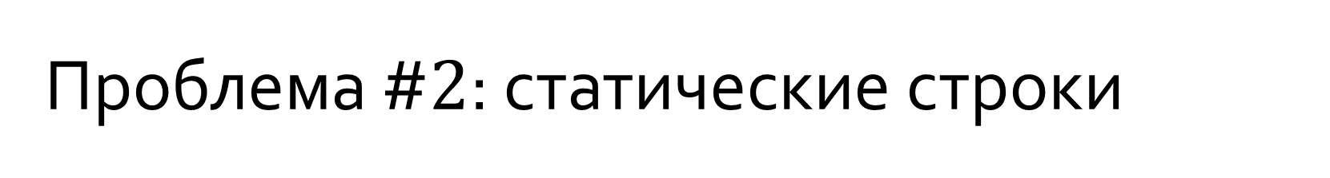
Проблема #$2$: статические строки
Что вы думаете об использовании константных статических строк?
static const string kName = "FOO";
// .....
int foo(const string &arg);
// .....
foo(kName);

Slide 36
Проблема #$2$: статические строки
Что вы думаете об использовании константных статических строк?
static const string kName = "FOO";
// .....
int foo(const string &arg);
// .....
foo(kName);
Идея выглядит плохой: мы добавляем heap indirection. "FOO" это литерал. При загрузке программы он будет скопирован в кучу.

Slide 37
Проблема #$2$: статические строки
Что вы думаете о замене статической строки указателем?
static const char *kName = "FOO";
// .....
int foo(const string &arg);
// .....
foo(kName);

Slide 38
Проблема #$2$: статические строки
Что вы думаете о замене статической строки указателем?
static const char *kName = "FOO";
// .....
int foo(const string &arg);
// .....
foo(kName);
Стало ещё хуже: теперь мы попадаем на создание временного объекта при каждом вызове функции foo.

Slide 39
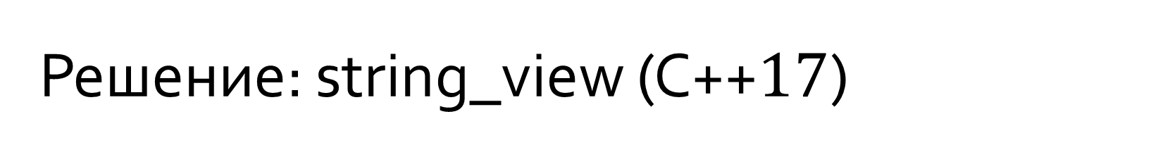
Решение: string_view (C++$17$)
string_view это невладеющий указатель на строку
static const string_view kName = "FOO";
// .....
int foo(const string_view &arg);
// .....
foo(kName);
Здесь нет ни heap indirection ни создания временного объекта

Slide 40
Как в принципе устроен std::string_view
view size
string
data
H
e
l
l
o
,
w
o
r
l
d
!
\0
size:14
capacity
string_view
data
size:5

Slide 41
Базовые операции над string_view
remove_prefix
remove_suffix
copy
substr
compare
find
data
string str = " trim me "; string_view vtrim = str; auto trimfst = vtrim.find_first_not_of(" "); vtrim.remove_prefix(min(trimfst, vtrim.size())); auto trimlst = vtrim.find_last_not_of(" "); vtrim.remove_suffix( vtrim.size() - min(trimlst, vtrim.size()));

Slide 42
Ещё немного о производительности
Очень часто в программе одновременно живут десятки копий одной и той же строки
void foo (string s);
string s1 = "Hello";
foo (s1);
string s2 = s1;
foo (s2);
s1.data
H
e
l
l
o
\0
fooarg.data
H
e
l
l
o
\0
s1.data
H
e
l
l
o
\0
fooarg.data
H
e
l
l
o
\0

Slide 43
Обсуждение
Является ли проблема утекания строки по копированию вообще проблемой класса строки?

Slide 44
Строки в стиле C
Класс строки
Оптимизации: COW и SSO
Шаблон класса строки

Slide 45

Copy On Write (идиома COW)
Что если попробовать считать ссылки в строке?
class stringbuf { string s1 = "Hello";
char *data; string s2 = s1; size_t size; size_t capacity; int refcount;
// etc ....
class string {
stringbuf *buf;
// etc ....
s1.buf
s:6 c:6 r:2
data
H
e
l
l
o
\0
s2.buf

Slide 46
Copy On Write (идиома COW)
Что если попробовать считать ссылки в строке?
class stringbuf { string s1 = "Hello";
char *data; string s2 = s1; size_t size; s2[0] = 'a' size_t capacity; int refcount;
// etc ....
class string {
stringbuf *buf;
// etc ....
s:6 c:6 r:1
s1.buf
data
H
e
l
l
o
\0
s:6 c:6 r:1
s2.buf
data
H
a
l
l
o
\0

Slide 47
GCC string (version < 5), libstdc++
string
data
s:14
c:14
r:0
H
e
l
l
o
,
w
o
r
l
d
!
\0
Хранится счётчик ссылок -1, поэтому на рисунке он нулевой
Активно используется COW

Slide 48
Обсуждение: COW
С самого начала идиома имела своих сторонников и противников
На какой стороне вы?

Slide 49
Обсуждение: COW
С самого начала идиома имела своих сторонников и противников
Экономия памяти
Дешёвое копирование (просто инкремент счётчика ссылок)
Меньше аллокаций и удалений в куче => прирост производительности
Лишний уровень косвенности
Вирусное проникновение копирования во все модифицирующие операции
Проблемы thread safety (Multithread COW disease)
Однако есть соображение, которое рушит баланс. Это инвалидация указателей

Slide 50
Инвалидация указателей
Операции над строкой могут инвалидировать указатели внутрь строки. Например:
string s = "Hello";
const char *p = &s[3];
s += "world"; // после этой точки p нельзя использовать
Здесь нет проблем
Проблема в том, что в случае COW указатели инвалидируются при совершенно безобидных операциях

Slide 51
Инвалидация указателей
Операции над строкой могут инвалидировать указатели внутрь строки. Например:
string s = "Hello";
const char *p = &s[3];
s[0] = 'h'; // для non-COW строк p ещё валиден
// но для COW может быть уже и нет
В 2011 году официально было запрещено инвалидировать указатели при выполнении operator[], что исключает COW-реализации std::string.
Как итог: COW is (almost) dead

Slide 52


COW is (almost) dead
Нынешнее состояние
Желаемое состояние
Но означает ли это, что мы совсем ничего не можем сделать на уровне проектирования класса?

Slide 53
Обсуждение: одна старая картинка
size
string
data
H
e
l
l
o
,
w
o
r
l
d
!
\0
size
capacity
capacity
Эта картинка врёт в одной очень существенной детали
В какой?

Slide 54
Старая картинка, настоящий масштаб
size = 24 bytes
control block
data
size
capacity
size = 14 bytes
H
e
l
l
o
,
w
o
r
l
d
!
\0
Небольшие данные вполне умещаются в control block

Slide 55
Small string optimizations (SSO)
Идея в целом была изложена на прошлом слайде: иногда настоящего выделения динамической памяти не нужно.
class string { size_type size_; union { struct { char *data_; size_type capacity_; } large_; char small_[sizeof(large_)]; }; // ну и так далее

Slide 56
Обсуждение
Какие минусы вы видите в таком подходе к SSO?
class string { size_type size_; union { struct { char *data_; size_type capacity_; } large_; char small_[sizeof(large_)]; }; // ну и так далее

Slide 57
Обсуждение
Какие минусы вы видите в таком подходе к SSO?
Усложняется копирование
Становится нетривиальным перемещение
Добавляется время на выбор
this->small_[i]
this->large_.data[i]
при каждом доступе (в том числе чтении) с проверкой размера
Последняя проблема серьёзней. Можно ли с этим что-нибудь сделать?

Slide 58

GCC string (version >= $5$), libstdc++
size = 32 bytes
data: points to heap
size > 15
capacity
padding
size = 16 bytes
data: points to small string
size <= 15
small string
Это решение позволяет избежать потерь времени при доступе
Но уменьшает размер самой строки

Slide 59
Проблема: а теперь учтём UTF32
В случае если один символ занимает не один байт (а, например, четыре) у SSO проблемы.
Но в первую очередь проблемы у нас. Как обобщить разработанную строчку на символы разных размеров?
Первая идея: написать три разных класса: utf8string, utf16string и utf32string
Покритикуйте эту идею

Slide 60
Строки в стиле C
Класс строки
Оптимизации: COW и SSO
Шаблон класса строки

Slide 61
Шаблон класса строки
Как в принципе устроен basic_string
template <typename CharT> class basic_string { CharT *data; size_t size; union { size_t capacity; enum {SZ = (sizeof(data) + 2*sizeof(size_t) + 31) / 32;}; CharT small_str[SZ]; } sso; public: // тут все его 89 методов };
Это позволяет делать разные строки для разных типов символов

Slide 62
Определения для удобства
typedef basic_string<char> string;
typedef basic_string<u16char_t> u16string;
typedef basic_string<u32char_t> u32string;
typedef basic_string<wchar_t> wstring;
Тут сознательно использован typedef а не using. Вы должны быть одинаковы хорошо знакомы с обоими способами определения синонимов
Обсуждение: что насчёт basic_string<float>? Как там со сравнением на равенство? Что с завершающим символом?

Slide 63
Характеристики типов
Есть много вопросов, ответы на которые разные для разных строк с разными типами символов
Разумно свести всё это в класс
template<class CharT> class char_traits;
Основные методы:
assign, eq, lt, move, compare, find, eof, ....
template <typename CharT, typename Traits = std::char_traits<CharT>> class basic_string {
// тут всё точно так же но с использованием Traits

Slide 64
Обсуждение
Является ли способ выделения памяти на символ характеристикой символа?

Slide 65
Аллокаторы
Выделение памяти абстрагирует аллокатор. Стандартный аллокатор сводится к malloc.
template <typename CharT, typename Traits = std::char_traits<CharT> typename Allocator = std::allocator<CharT>>
class basic_string {
// тут всё точно так же но с использованием Traits и Allocator

Slide 66
Обсуждение
Шаблоны, таким образом, важны в самом классе строки. Важны ли они в классах, использующих строки?

Slide 67
Немного boost
На слайде с функциональным соответствием был упомянут boost::tokenizer
string str = ";;Hello|world||-foo--bar;yow;baz|";
char_separator<char> sep("-;|");
tokenizer<char_separator<char> > tokens(str, sep);
for (auto tok : tokens) cout << "<" << tok << "> "; cout << endl;
Основное внимание стоит обратить на параметризацию токенайзера разделителем и разделителя символьным типом

Slide 68
Проблема-тизер
Напишите для basic_string сравнение (operator==)
Сделаете ли вы этот оператор методом класса или свободной функцией?
Как должны сравниваться строки с одинаковым CharT, но разными Traits?
А если у них одинаковые CharT и Traits, но разные аллокаторы?

Slide 69
Обсуждение
Не настало ли время теперь построить велосипед?

Slide 70
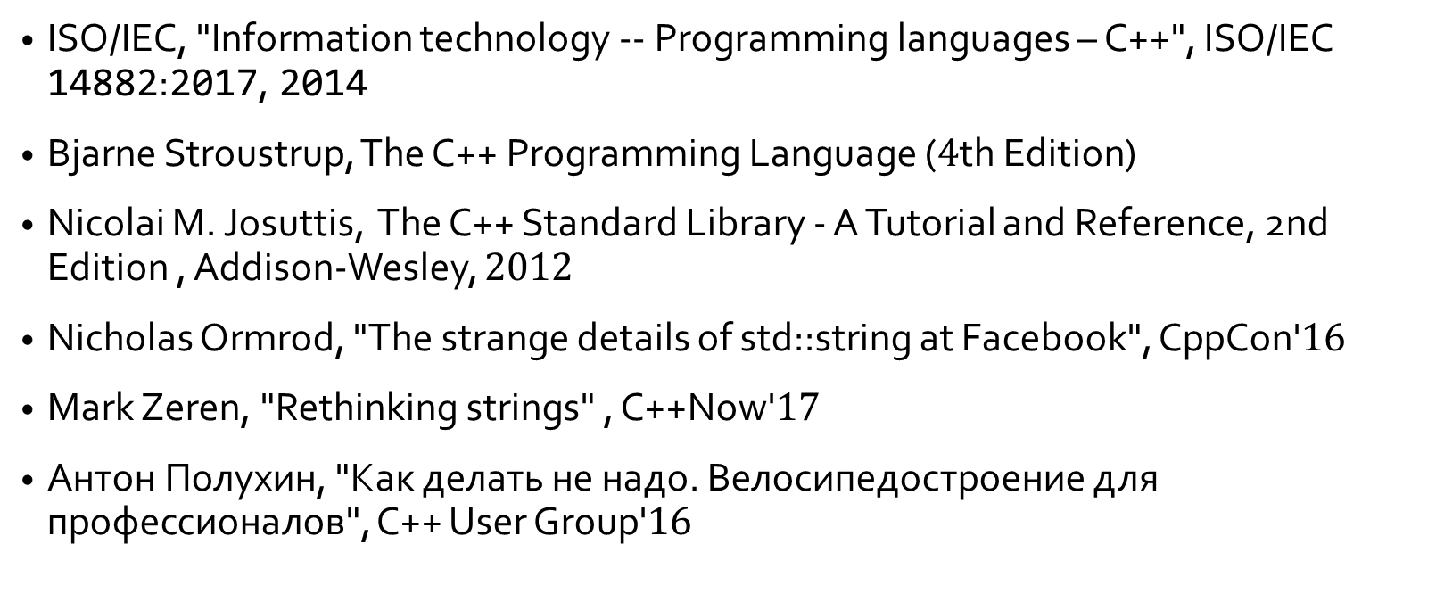
Литература
ISO/IEC, "Information technology -- Programming languages – C++", ISO/IEC 14882:2017, 2014
Bjarne Stroustrup, The C++ Programming Language ($4$th Edition)
Nicolai M. Josuttis, The C++ Standard Library - A Tutorial and Reference, 2nd Edition , Addison-Wesley, $2012$
Nicholas Ormrod, "The strange details of std::string at Facebook", CppCon'$16$
Mark Zeren, "Rethinking strings" , C++Now'$17$
Антон Полухин, "Как делать не надо. Велосипедостроение для профессионалов", С++ User Group'$16$

